Slide 1
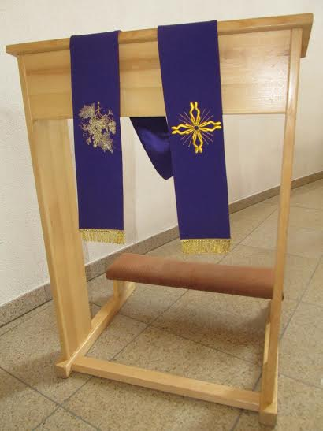
Sviatosť zmierenia

Slide 2
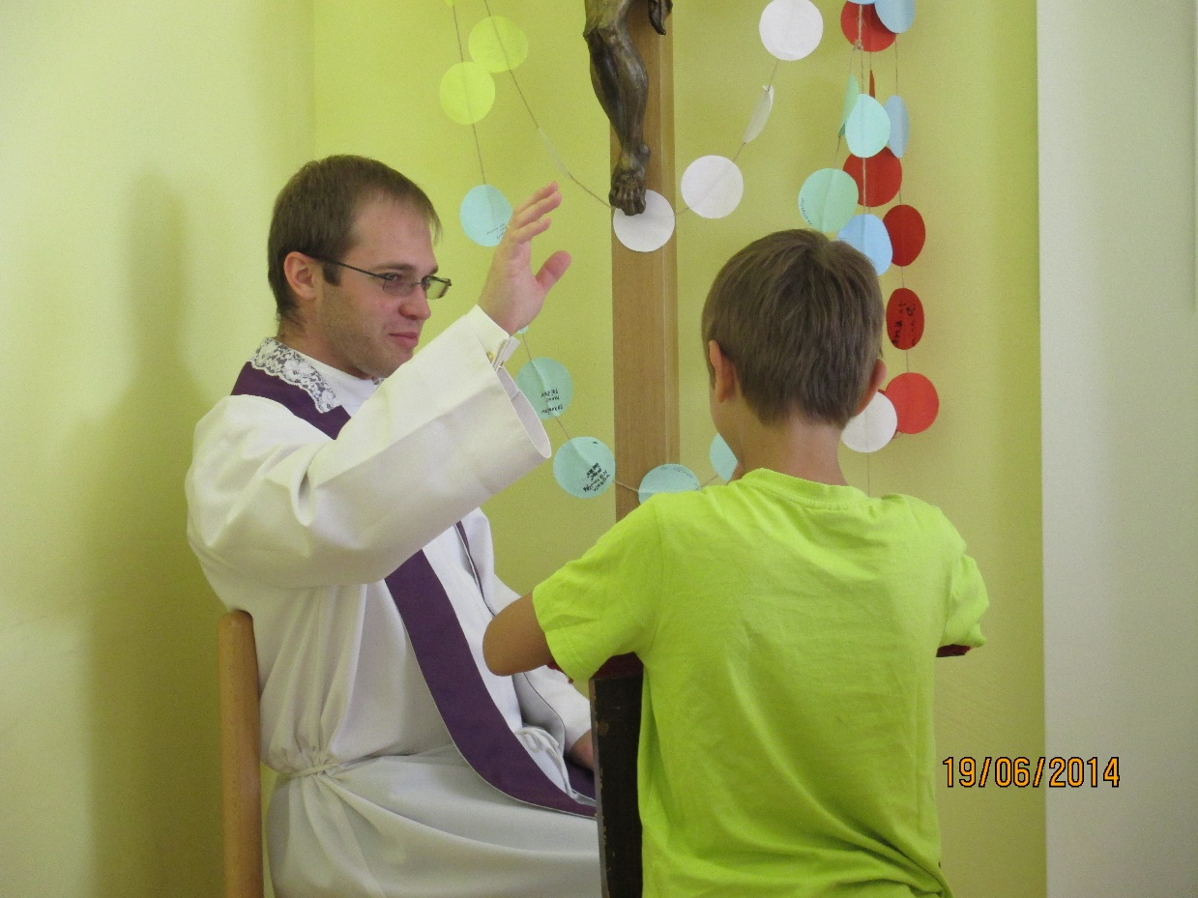
Stretnutie s nebeským Otcom
Odpúšťa mi hriechy,
keď ich
vyznám a oľutujem

Slide 3
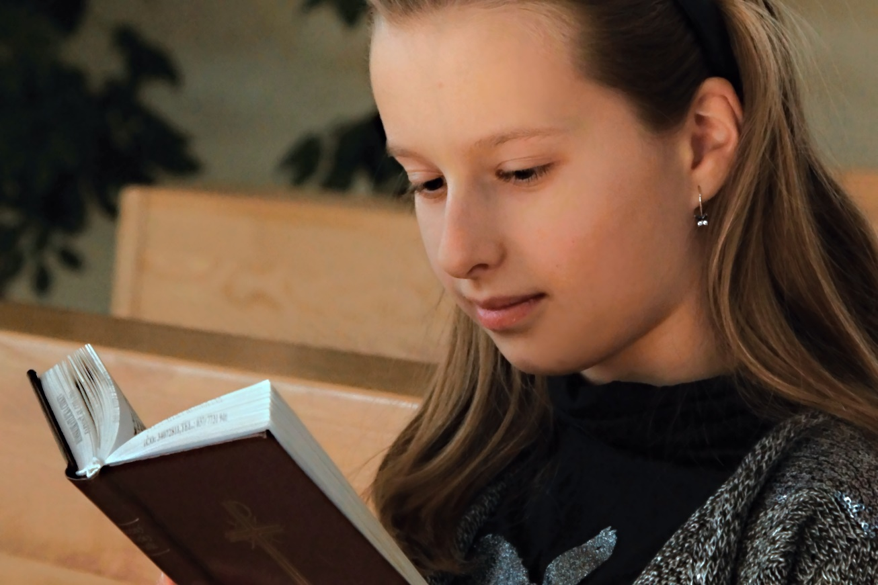
1. Dobrá príprava
Modlitba
Spytovanie svedomia
Ľútosť a
predsavzatie

Slide 4
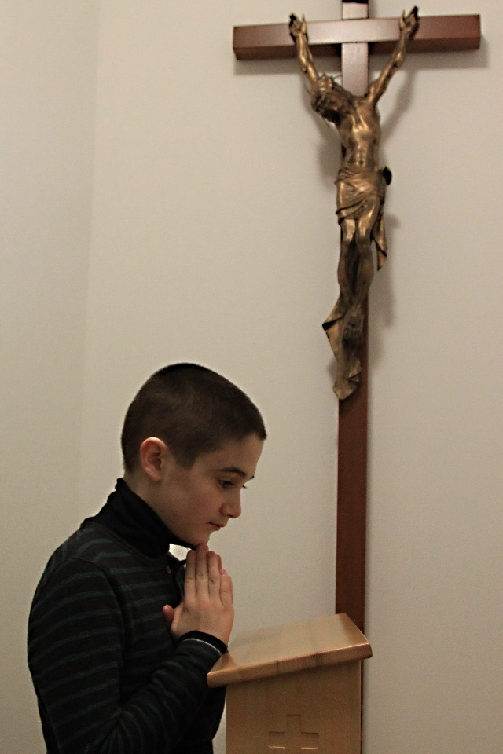
2. Sviatostné vyznanie
Pochválený buď Ježiš Kristus
Prežehnám sa...
Spovedám sa Pánu Bohu i vám, duchovný otče, že som od krstu spáchal tieto hriechy...
...na záver: na viac hriechov sa už
nepamätám

Slide 5
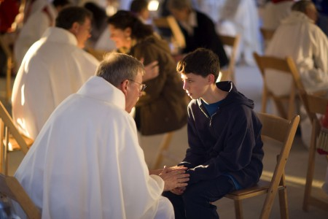
Po vyznaní hriechov ma kňaz:
Povzbudí
Uloží skutok pokánia

Slide 6
Na výzvu kňaza oľutujem svoje hriechy:
Bože môj, celým srdcom ťa milujem a preto veľmi ľutujem, že som ťa hriechmi urazil.
Chcem sa naozaj polepšiť a hriechu sa chrániť. Otče, odpusť mi pre Krv Kristovu. Amen.

Slide 7
Najdôležitejší okamih: rozhrešenie
Milosrdný Boh Otec... ...nech ti službou Cirkvi udelí odpustenie a pokoj.
A ja ťa rozhrešujem od tvojich hriechov v mene Otca i Syna i Ducha Svätého.

Slide 8
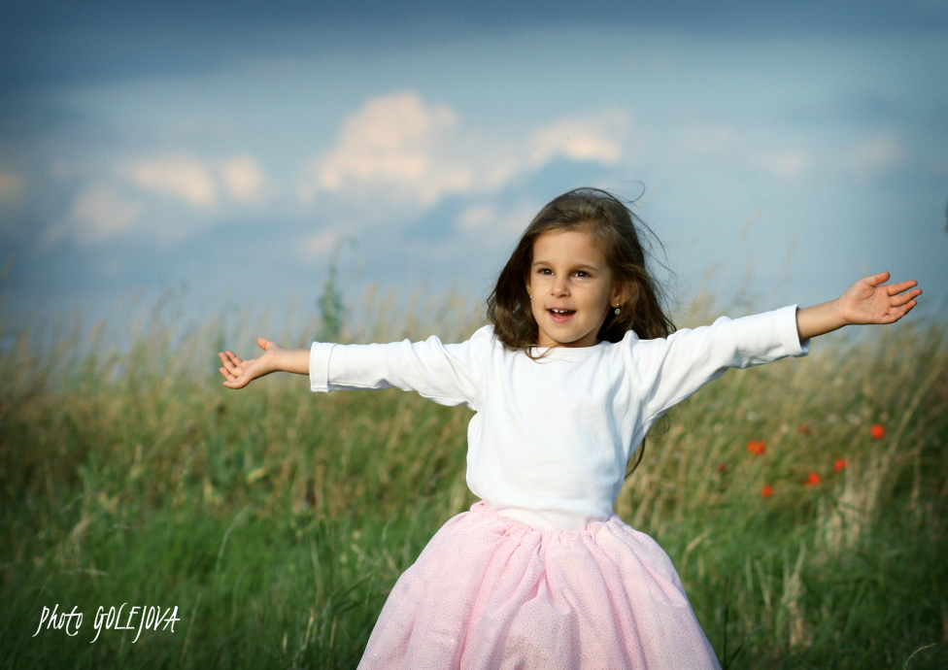
S radosťou v srdci Pánu Bohu poďakujem:
Kňaz: Ďakujme Pánovi, lebo je dobrý
Ja: Lebo jeho milosrdenstvo trvá naveky.

Slide 9
Po svätej spovedi vykonám skutok pokánia

Slide 10
3. Skutok pokánia a predsavzatie v každodennom živote
Budem sa snažiť konať dobro a chrániť sa hriechu!

Slide 11
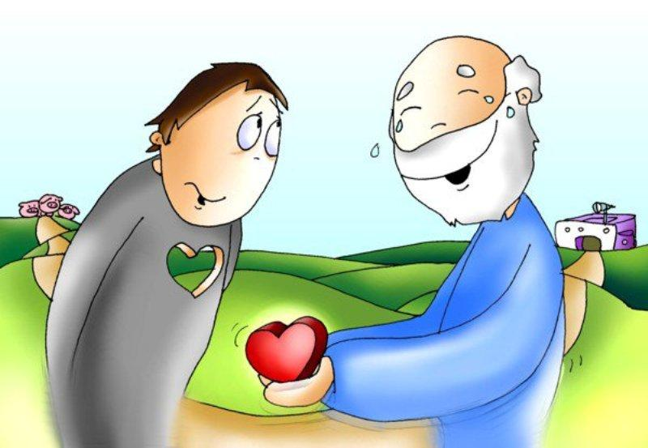
Ref.: S tebou, Pane, je nám fajn, pred tebou sa nám
skrývať netreba. Zďaleka sa usmievaš, ponúkaš nám seba.
1. Nechcem byť ako farizej, čo v chráme pyšne stojí sám.
Ak niečo vo mne dobré je, to od veľkého Boha mám.
2. Ako mýtnik prichádzam, odpusť, Pane, slabý som.
ty mi srdce otváraš, prebývať chceš stále v ňom.
3. My sme deti, ktoré ty nekonečne miluješ.
Ak prídeme s ľútosťou, odpustenie daruješ.

